Slide 1
화면 구현
이동준

Slide 2
목차
CSS3 선택자 기본
CSS 선택자란?
전체 선택자
태그 선택자
아이디 선택자
클래스 선택자
속성 선택자
기본 속성 선택자
문자열 속성 선택자
후손 선택자
자손 선택자
동위 선택자
반응 선택자
상태 선택자
구조 선택자
일반 구조 선택자
형태 구조 선택자
문자 선택자
시작 문자 선택자
전후 문자 선택자
반응 문자 선택자
링크 선택자
부정 선택자

Slide 3
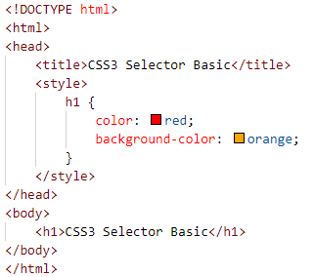
CSS3 선택자 기본 CSS 선택자란?
Cascading Style Sheet : 종속성 시트
선택자에 “정답＂은 없다
현재는 3버전까지 나옴
↓ 이 정도 코드는 쉽게 해석할 수 있어야 함

Slide 4
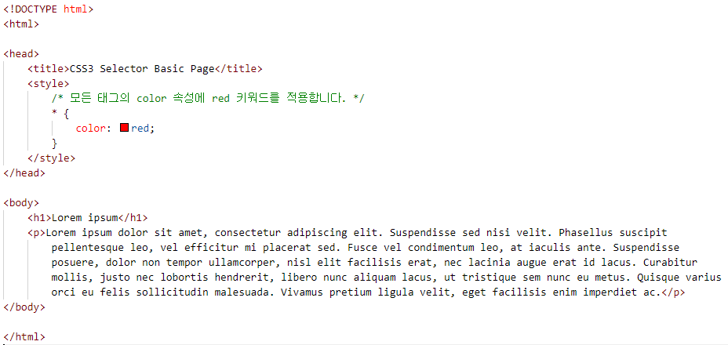
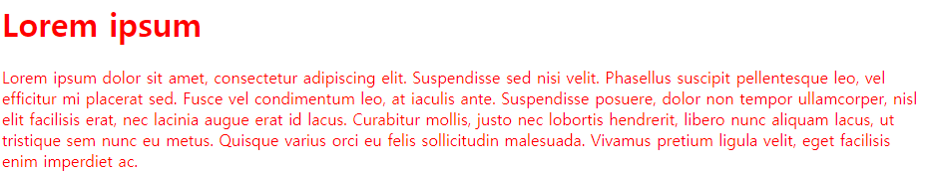
CSS3 선택자 기본 전체 선택자
선택자 형태 : *
HTML 페이지 내부의 모든 태그를 선택함
※ Html, body, head 등 ‘모든 태그＇를 선택(크롬 검사 해보기)

Slide 5
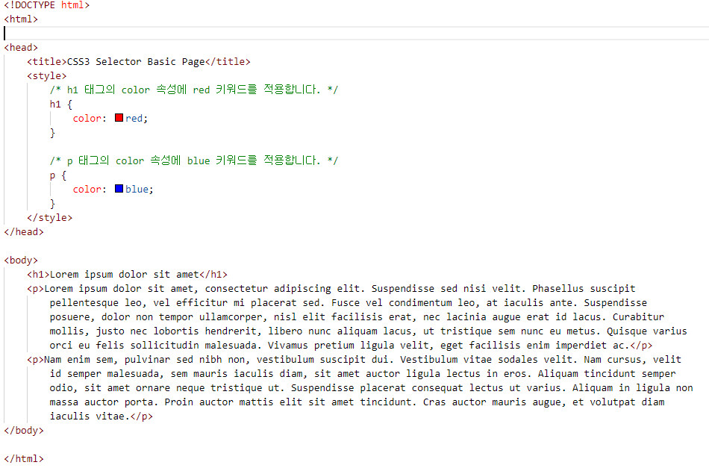
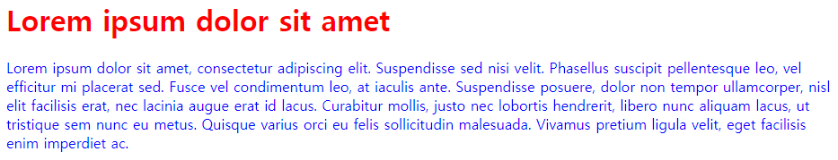
CSS3 선택자 기본 태그 선택자
선택자 형태 : 태그
특정한 태그를 선택

Slide 6
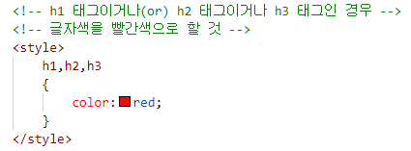

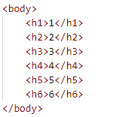
CSS3 선택자 기본 태그 선택자
선택자 형태 : 태그
※ 선택자는 여러 개의 선택자를 동시에 적용할 수 있음(OR)

Slide 7
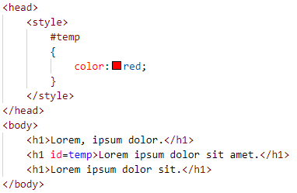
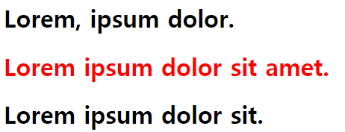
CSS3 선택자 기본 아이디 선택자
선택자 형태 : #id
특정 id 속성값을 가지고 있는 태그를 선택함
★ id 속성은 웹 페이지 내부에서 중복되면 안 된다.
Id가 중복되면 특히 자바스크립트, jQuery에서 문제가 됨
H1 태그들 중에서도 id가 temp인
태그만 빨간색으로 변 함
Notes:
코드 3-6도 같이 볼 것

Slide 8

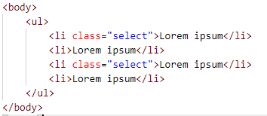

CSS3 선택자 기본 클래스 선택자
선택자 형태 : .class
특정 class 속성값을 가지고 있는 태그를 선택함
id와는 다르게 중복이 될 경우가 많음
가장 많이 사용되는 선택자
※ 부트스트랩 사용할 때 많이 쓰임

Slide 9
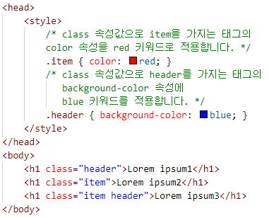
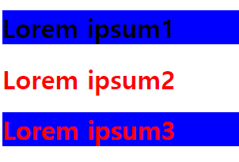
CSS3 선택자 기본 클래스 선택자
하나의 태그에 여러 개의 클래스가 들어갈 수 있음

Slide 10

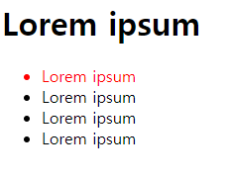
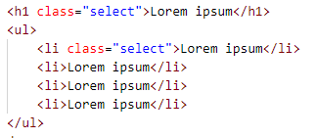
CSS3 선택자 기본 클래스 선택자
※ 선택자에서는 OR조건뿐 아니라 AND조건도 사용 가능
li태그이면서(AND) class속성 값이
select인 태그를 선택

Slide 11
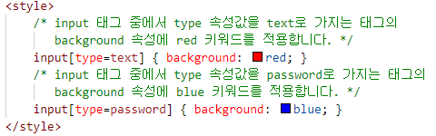
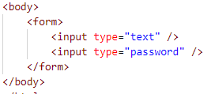

CSS3 선택자 기본 기본 속성 선택자
다른 선택자와 함께 사용하는 선택자
선택자 형태
선택자[속성] : 특정 속성이 있는 태그 선택
선택자[속성=값] : 특정 속성 안의 값이 특정 값인 태그 선택

Slide 12

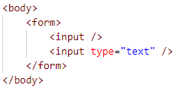

CSS3 선택자 기본 기본 속성 선택자
참고로 input태그는 type이 없으면 text가 기본이지만, 속성 선택자 관점에서는 type가 text라는 표기가 없으면 스타일 적용이 안 됨
첫번째 input태그도 type이 text로 자동적용되었으나,
type=“text”라고 지정된 두번째 input태그에만
스타일이 적용되었음

Slide 13


CSS3 선택자 기본 문자열 속성 선택자
잘 안 쓰이나 파일 형태에 따라 스타일을 적용할 때 가끔 씀
대표적으로 쓰이는 것
선택자[속성$=값] : 속성 안의 값이 특정 값으로 끝나는 태그

Slide 14
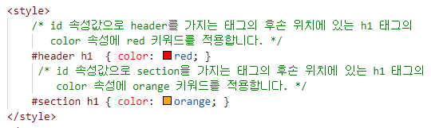
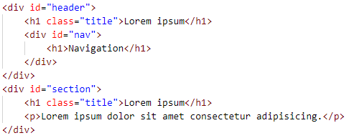
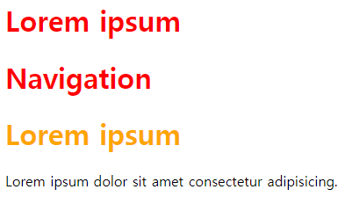
CSS3 선택자 기본 후손 선택자
특정 태그 아래에 있는 후손을 선택
후손 : 특정 태그 안에 있는 모든 태그들
p태그에도 주황색 값을 적용하고 싶다면???

Slide 15


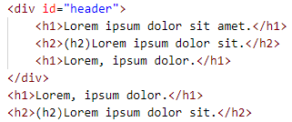
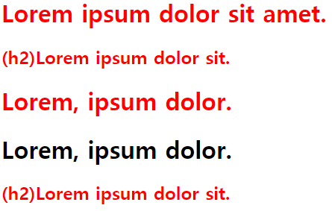
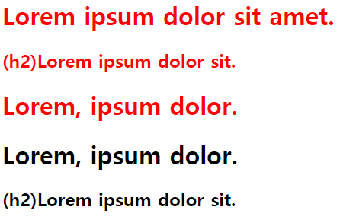
CSS3 선택자 기본 후손 선택자
후손 선택자에 대한 유의사항
Notes:
Id가 header인 태그의 후손인 h1태그와 h2 태그에 대해서만 빨간색 칠하고 싶으면 우측상단에 있는 선택자를 써야 한다.
왼쪽 상단에 있는 건 모든 h2에 대해서 적용이 됨

Slide 16

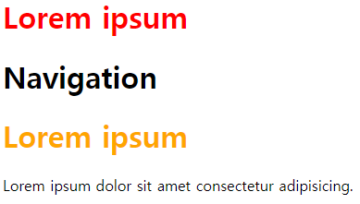
CSS3 선택자 기본 자손 선택자
특정 태그 아래에 있는 자손을 선택
자손 : 특정 태그 안에 있는 태그(바로 안쪽 태그만 인정함)
Id가 header인 태그의 ‘후손＇은 되나
자손은 되지 않는다. 이 태그는
Id가 nav인 태그의 자손이다.

Slide 17
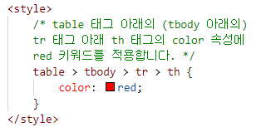

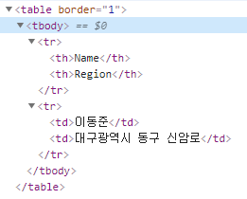
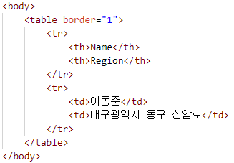
CSS3 선택자 기본 자손 선택자
Table 태그에서는 자손 선택자 태그를 쓰면 안 됨
만약 쓸 것이라면 반드시 tbody를 명시해줘야 함

Slide 18
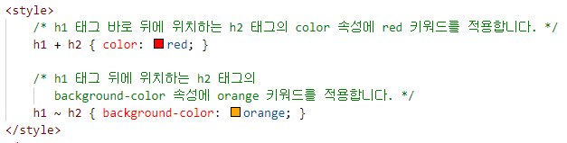
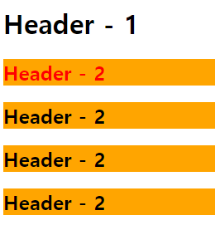
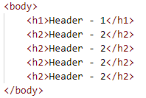
CSS3 선택자 기본 동위 선택자
선택자A + 선택자B : 선택자A 바로 뒤에 위치하는 선택자 B 선택선택자A ~ 선택자B : 선택자A 뒤에 위치하는 선택자 B들 선택

Slide 19
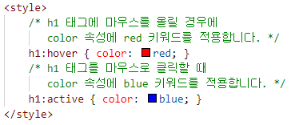

CSS3 선택자 기본 반응 선택자
:active
사용자가 마우스로 클릭한 태그를 선택
:hover
사용자가 마우스를 올린 태그를 선택
직접 해볼 것

Slide 20
CSS3 선택자 기본 상태 선택자
:checked
체크 상태의 Input 태그를 선택
:focus
초점이 맞추어진 input 태그를 선택
:enabled
사용 가능한 input 태그를 선택
:disabled
사용 불가능한 input 태그를 선택

Slide 21
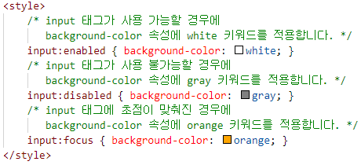
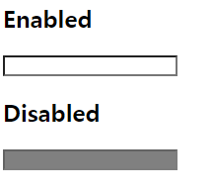
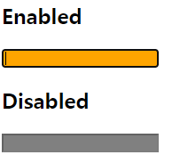
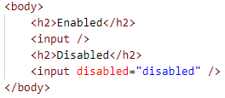
CSS3 선택자 기본 상태 선택자
focus, enabled, disabled 예시
마우스로 선택(focus)하자 색이 변함

Slide 22
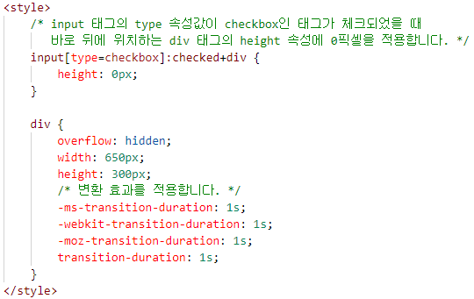
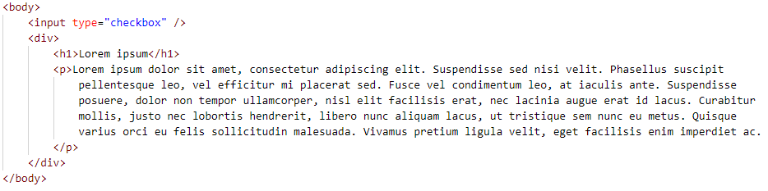
CSS3 선택자 기본 상태 선택자
checked 예시

Slide 23
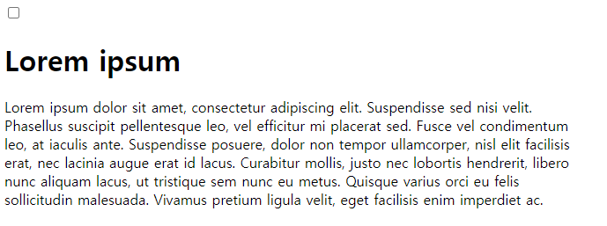
CSS3 선택자 기본 상태 선택자
checked 예시
체크박스를 마우스로 체크하자 아래 내용들이 점점 사라짐

Slide 24
CSS3 선택자 기본 구조 선택자
일반 구조 선택자
선택자 형태 | 설명
:first-child | 형제 관계 중 첫번째 위치하는 태그 선택
:last-child | 형제 관계 중 마지막에 위치하는 태그 선택
:nth-child(수열) | 형제 관계 중 n번째 위치하는 태그 선택
:nth-last-child(수열) | 형제 관계 중 뒤에서 n번째 위치하는 태그 선택
※ n은 0부터 시작

Slide 25
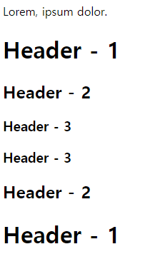
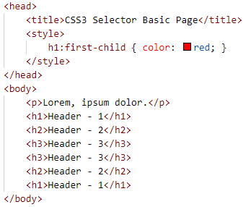
CSS3 선택자 기본 구조 선택자
일반 구조 선택자
first-child : 첫번째 태그이면서 h1태그여야 한다.
여기에서는 첫번째 태그가 p태그이므로 적용이 안 됨

Slide 26


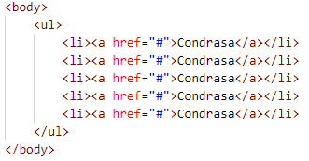
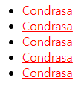
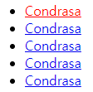
CSS3 선택자 기본 구조 선택자
일반 구조 선택자
주의 사항
li태그 각각의
첫번째 a태그
첫번째 li태그의
a태그

Slide 27
CSS3 선택자 기본 구조 선택자
형태 구조 선택자
선택자 형태 | 설명
:first-of-type | 형제 관계 중 첫번째로 등장하는 특정 태그 선택
:last-of-type | 형제 관계 중 마지막에 등장하는 특정 태그 선택
:nth-of-type(수열) | 형제 관계 중 n번째에 등장하는 특정 태그 선택
:nth-last-of-type(수열) | 형제 관계 중 뒤에서 n번째에 등장하는 특정 태그 선택
※ n은 0부터 시작

Slide 28
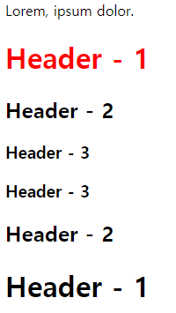
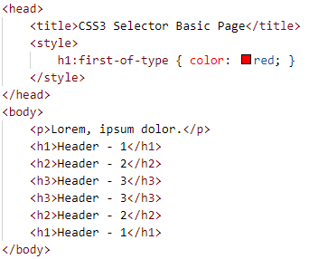
CSS3 선택자 기본 구조 선택자
형태 구조 선택자
first-of-type : 가장 처음으로 등장하는 h1태그에 빨간색을 적용함
H1이 두 번째로 등장하지만, 여기에 등장하는 h1이 가장 첫번째 이므로 색칠함

Slide 29


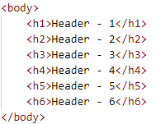
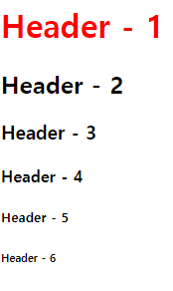
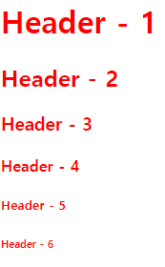
CSS3 선택자 기본 구조 선택자
일반 구조 선택자와 형태 구조 선택자 비교
※ 순서 중심
※ type 중심

Slide 30
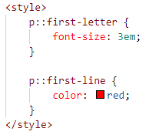
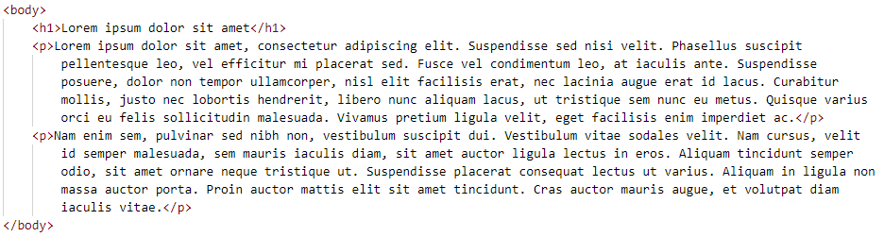

CSS3 선택자 기본 문자 선택자
가상 요소 선택자라고도 불림
콜론(:) 기호를 사용해도 정상 동작하지만, 웹 표준은 :: 이다.
시작 문자 선택자
::first-letter
첫 번째 글자 선택
::first-line
첫 번째 줄을 선택

Slide 31



CSS3 선택자 기본 문자 선택자
전후 문자 선택자
::after
태그 뒤에 위치하는 공간 선택
::before
태그 앞에 위치하는 공간 선택
counter-increment : 일종의 변수이다.
해당 태그들에 1번부터 번호를 붙여나감
p 태그 시작 직전에 해당 태그의 번호의 점(.) 출력
p 태그 끝에 data-page 속성의 값과 page 글자 출력
p 태그 중 가장 첫 번째 글자 크기를 키움
※ data-page는 원래 있는 속성이 아닌 사용자 정의 속성
※ 속성은 사용자가 임의로 만들 수 없으나, 속성 앞에 data- 라는 글자를 붙이면 임의의 속성을 만들 수 있다.

Slide 32

CSS3 선택자 기본 문자 선택자
반응 문자 선택자
::selection
사용자가 드래그한 글자를 선택
실행 결과 직접 확인하기

Slide 33


CSS3 선택자 기본 링크 선택자
:link
Href 속성을 가지고 있는 a 태그를 선택
:visited
방문했던 링크를 가지고 있는 a 태그를 선택

Slide 34

CSS3 선택자 기본 부정 선택자
:not
선택자를 반대로 적용
실행 결과 직접 확인하기

